Slide 1
Introducción al Desarrollo de Software I - Lanzillotta
Capra - Chaves - Di Matteo - Sosa - Villegas - Palavecino

Slide 2
Agenda
Debugging
Ejercicios de debugging

Slide 3
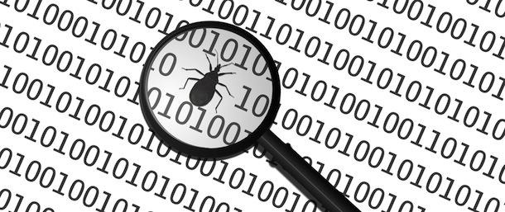
Debugging

Slide 4
¿Qué es un Bug?
Un bug es un error de código en un programa informático
Podemos decir que un bug es cualquier comportamiento error o fallo de un programa
Podemos dividir los bugs en categorías:
De sintaxis
De ejecución
De diseño

Slide 5
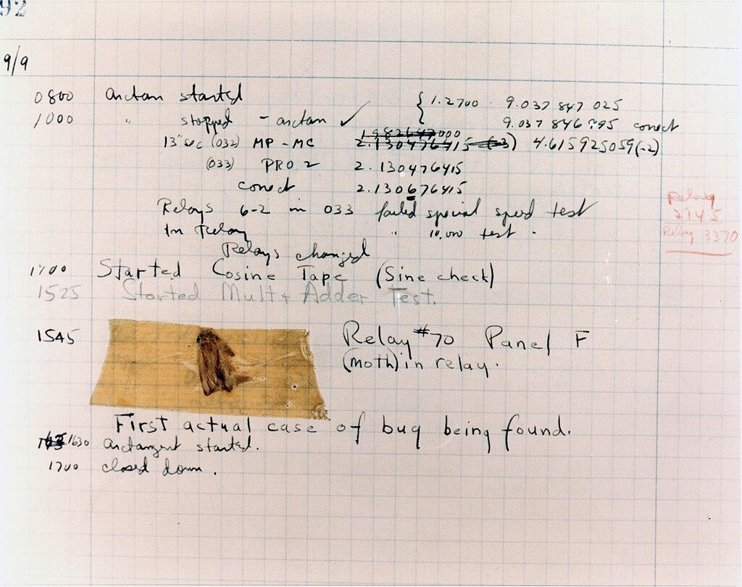
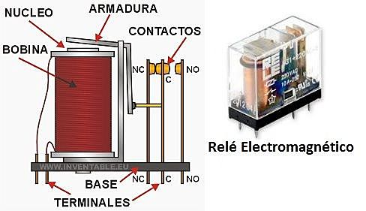
Origen del término

Slide 6
¿Qué es Depurar o Debuggear?
Es el proceso que consiste en la deteccion y correcion de bugs.
En inglés se dice “debugging” y en la mayoría de los ambientes van conocerlo de esta forma
Es un proceso más que habitual en el ambiente del desarrollo tanto en la etapa de creación como en la de mantenimiento de un programa.

Slide 7
¿Qué es un Debugger o Depurador?
Es una herramienta que se utiliza para el proceso de debugging.
Existes muchos debuggers pero casi todos ofrecen las mismas posibilidades.
Uno de los debuggers más famosos o que más van a escuchar es GDB, pero existen otros, como por ejemplo el debugger de JavaScript de Node.js

Slide 8
¿Qué puede hacer un Debugger?
Puede detener la ejecución del programa e irlo ejecutando linea a linea. Hasta puede ejecutarlo instrucción a instrucción.
Brinda información sobre variables, scopes, threads, stack trace y de casi todo lo que compone al programa en sí.

Slide 9
El “debugger” más primitivo
Una forma instintiva de hacer debugging es usar “prints” en partes específicas del código.
Un gran poder conlleva una gran responsabilidad. Usen prints como último recurso…

Slide 10
Depurando JavaScript

Slide 11
Instalación de Node.js (Ubuntu)
Ejecutar estos comandos uno por uno:
sudo apt update
sudo apt upgrade -y —-------> OJO: tarda mucho
sudo apt install curl -y
curl -o- https://raw.githubusercontent.com/nvm-sh/nvm/v0.39.0/install.sh | bash
source ~/.bashrc
nvm install --lts
nvm alias default 20.17.0
node -v npm -v

Slide 12
Iniciando el debugger en VSCode
Paso 0: Instalar Node.js
Paso 1: Abrir la carpeta del proyecto en VSCode que tenga el archivo .js a depurar
Paso 2: Ir a la pestaña run and debug (el play con el bichito)
Paso 3: hacer click donde dice “Crear un archivo launch.json” y elegir en el menú la opción “Node.js”
Paso 4: Hacer click arriba a la izquierda en Launch program

Slide 13
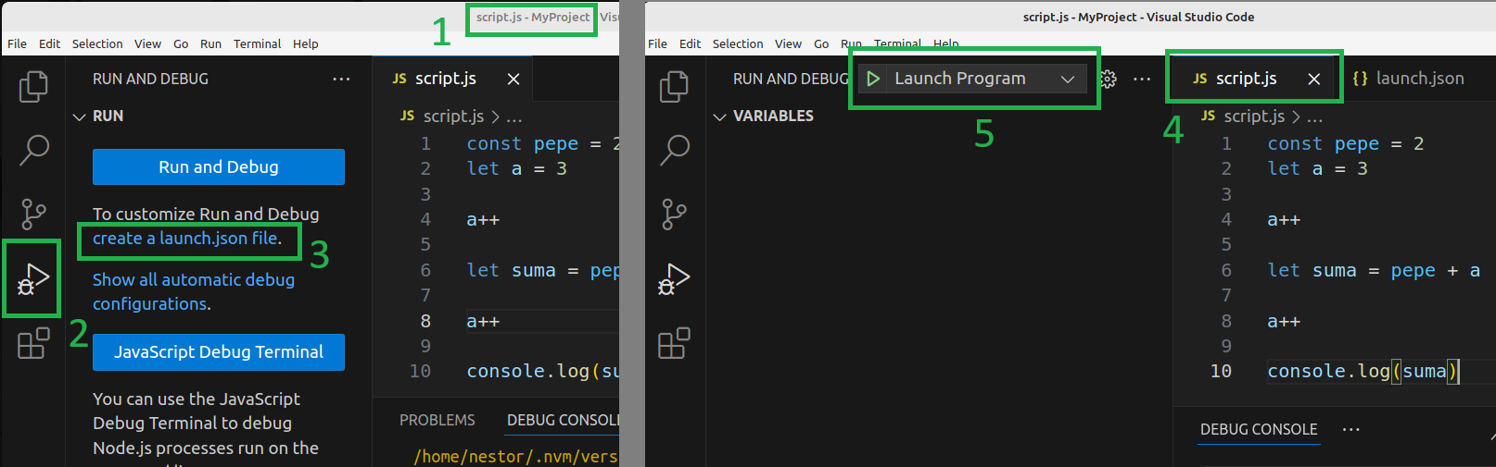
Iniciando el debugger en VSCode

Slide 14
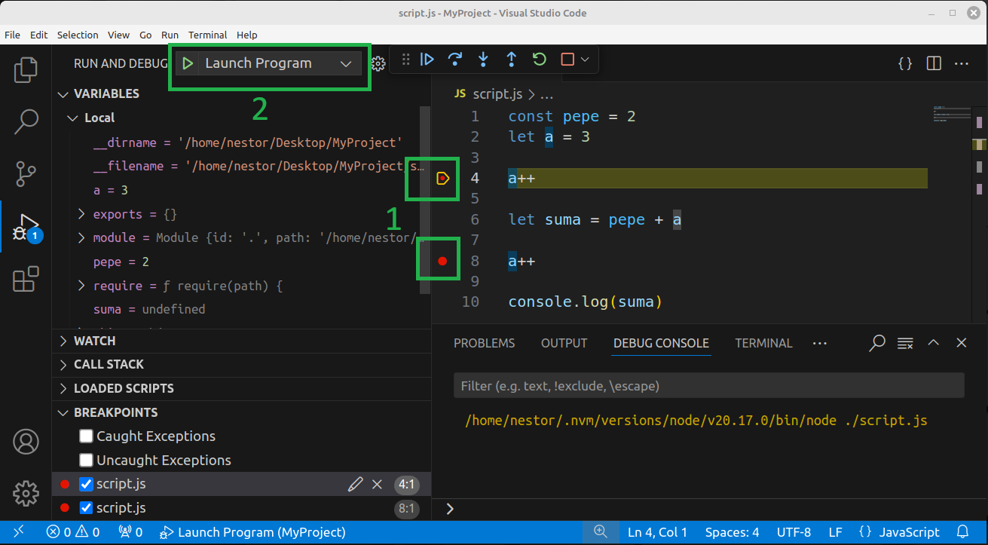
Breakpoint
Un breakpoint o punto de parada sirve para que al debuggear el debugger detenga la ejecución en la línea donde colocamos el breakpoint.

Slide 15
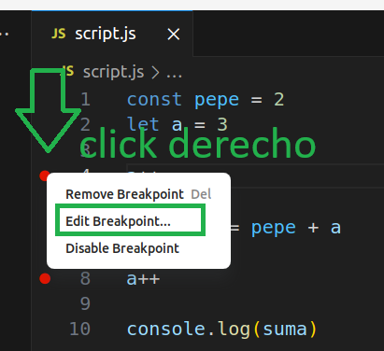
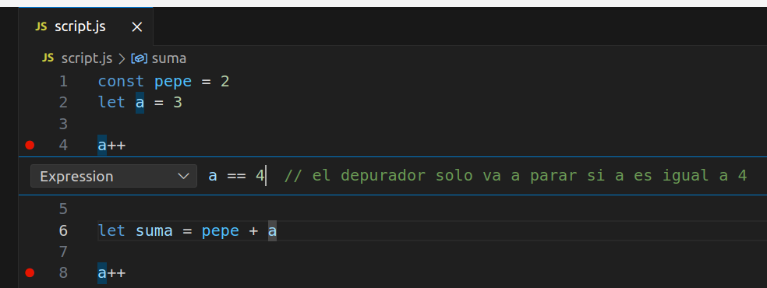
Breakpoint condicional
Es un breakpoint que tiene asociada una condición. El programa se detendrá en esa línea si y sólo si se cumple la condición asociada.

Slide 16
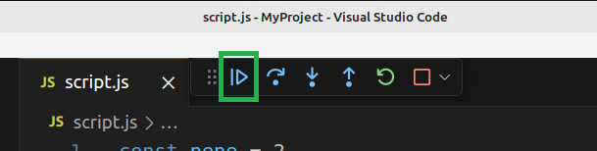
Comandos: Continue
Este comando permite continuar con la ejecución hasta el siguiente breakpoint o hasta el fin del programa.

Slide 17
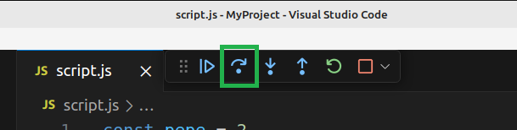
Comandos: Next
Permite avanzar a la línea inmediatamente siguiente o si existe algún breakpoint intermedio, se detiene en el.

Slide 18
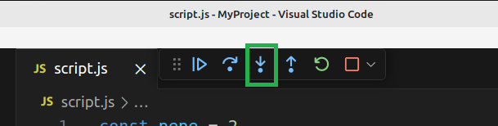
Comandos: Step into
Permite ingresar dentro del código de una función para depurar allí
Si en el flujo de ejecución existe un breakpoint se detendrá en el

Slide 19
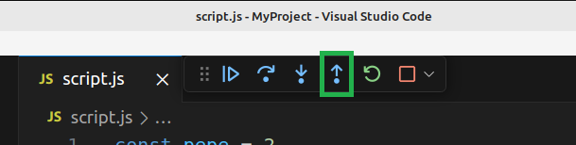
Comandos: Step Out
Sale de la función actual hacia la función que la llamó.
Si en el flujo de ejecución existe un breakpoint se detendrá en el

Slide 20
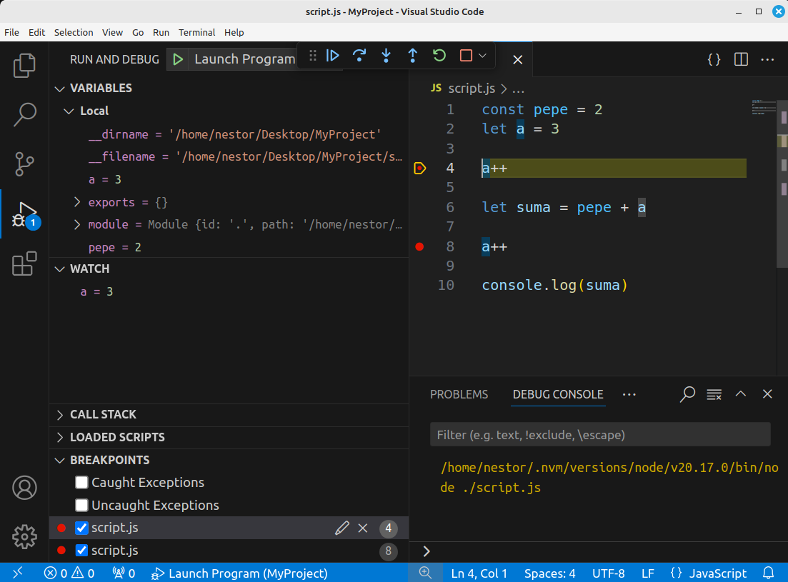
Información de variables
Permite observar el contenido en ese instante de ejecución de las variables.
También se le puede dar “seguimiento” (watch) a una variable y cada vez que es usada podemos hacer que el programa se detenga.

Slide 21
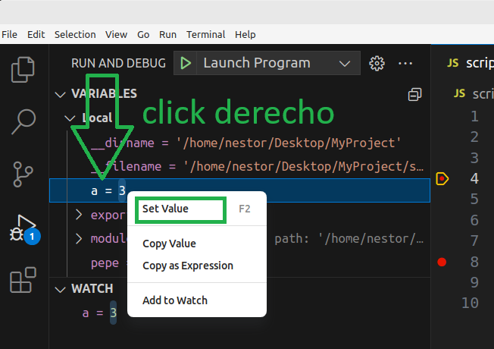
Seteo de variables
Permite cambiar el valor de las variables en tiempo de ejecución pudiendo así llegar a casos bordes o permitiendo hacer análisis del comportamiento del programa en ese contexto.

Slide 22
Stack trace
Muestra la pila de ejecución del programa en ese momento. Nos permite observar en qué función estamos, quién y dónde se llamo a esa función.
Un stack trace es un informe de los elementos activos en la pila de ejecución en un momento determinado durante la ejecución de un programa.

Slide 23
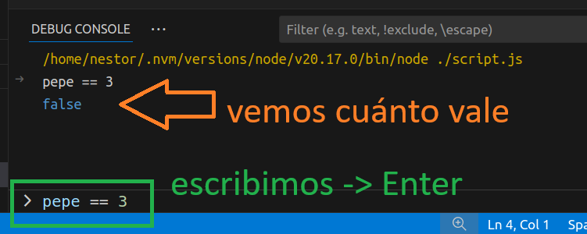
Evaluar expresiones
Podemos evaluar expresiones con el contenido de las variables en ese instante de ejecución o cualquier otra expresión que nos resulte útil. Importante: sólo podemos evaluar los valores de las variables que se encuentres disponibles en el scope actual

Slide 24
Otros debuggers
Python:
PDB
Documentación
JetBrains:
IntelliJ IDEA
Consola de desarrollador de Google Chrome
Podemos buscar un ejemplo por internet
Ejemplo

Slide 25
Flask
Repo con ejemplos: link. Info de flask: link
Ejecutar en modo debug: flask --app hello run --debug
Ejecutar desde python en modo debug: app.run(debug=True)
Tambien se puede desabilitar el debugger de flask: app.run(debug=True, use_debugger=False, use_reloader=False)

Slide 26
Flask
¿Como vamos a debuggear? Como siempre
NUNCA JAMÁS ACTIVAR EL MODO DEBUG EN PRODUCCIÓN

Slide 27


¿Dudas?

Slide 28

¿break y ejercitamos?

Slide 29
Ejercitación

Slide 30
Tomando mate
Vamos a escribir tests de una clase y a debuggear para encontrar los errores

Slide 31
Loteria
Vamos a debuggear para encontrar los errores.

Slide 32
¡ahora solos!

Slide 33
Números primos
Para el siguiente código debuggear para corregir los errores
def es_primo(n):
for i in range(2, n):
if n // i == 0:
return False
return True
def primos_entre(a, b):
primos = []
for numero in range(a, b):
if not es_primo(numero):
primos.append(numero)
return primos

Slide 34
Fibonacci
Para el siguiente código debuggear para corregir los errores
def fibonacci(n):
if n < 2:
return 1
else:
return fibonacci(n - 2) + fibonacci(n - 1)
Obs: el número de fibonacci de N es la suma del número de fibonacci de N-1 y N-2.

Slide 35
Para la clase que viene…
Ejercitación del parcial
Consultas

